Slide 1
Chapter 13
Python Library

Slide 2
外部函式庫(Library)
import可以直接匯入標準函式庫
而外部函式庫要先安裝後才能使用
每個人都可以開發自己的外部函式庫
只要把你的程式碼放到開放平台提供其他使用者下載就行

Slide 3
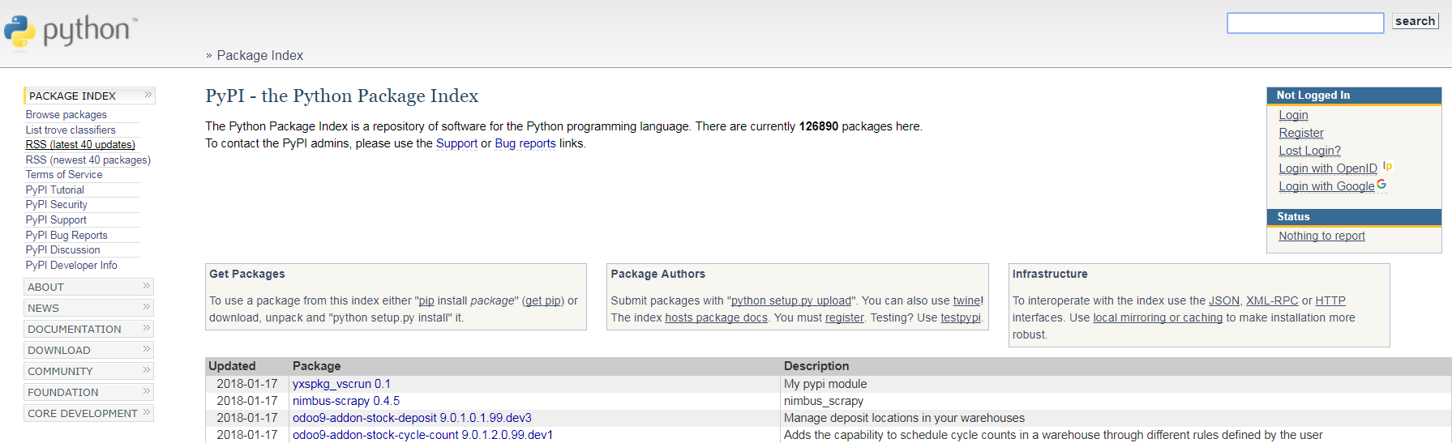
外部函式庫(Library)
PyPI(Python Package Index)
這個網站搜集了超過5萬個函式庫提供使用者下載

Slide 4
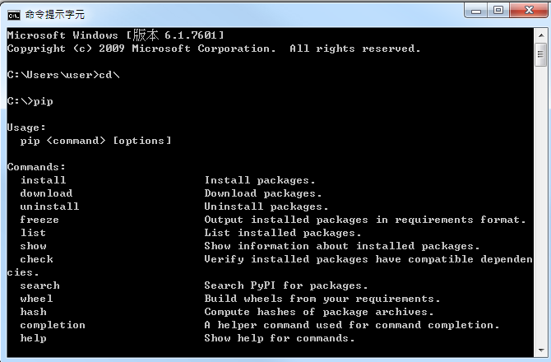
安裝外部函式庫
使用pip指令安裝外部函式庫

Slide 5
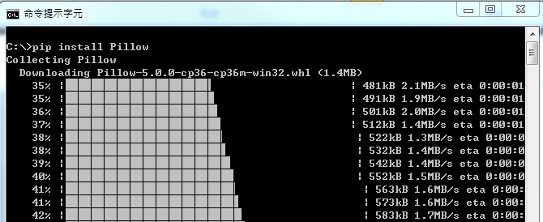
安裝外部函式庫
Ex. 安裝 Pillow 函式, pip install [模組名稱]
模組名稱可以是從PyPI下載的檔案或是直接使用網路上的檔案安裝

Slide 6
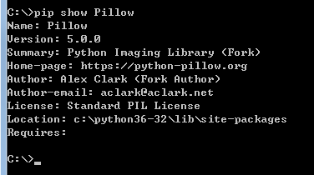
安裝外部函式庫
測式是否安裝成功 pip show [模組名稱]

Slide 7

影像處理-使用Pillow函式庫
先準備一張圖片吧

Slide 8
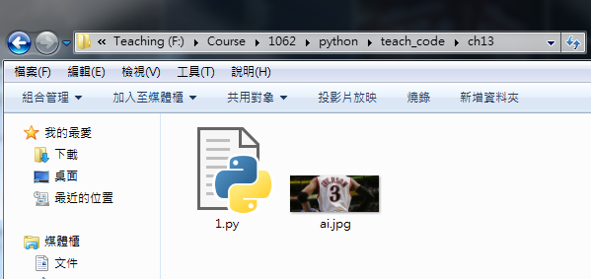
影像處理-使用Pillow函式庫
把圖片跟你的程式目錄放在一起

Slide 9
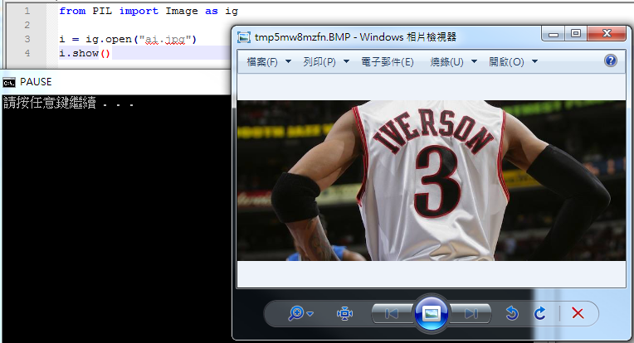
影像處理-使用Pillow函式庫
用程式打開此張圖片

Slide 10
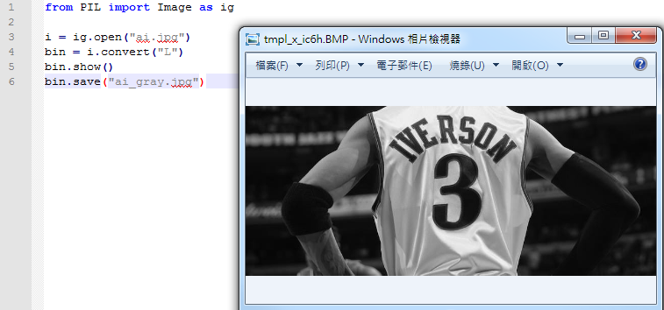
影像處理-使用Pillow函式庫
將影像灰階化

Slide 11
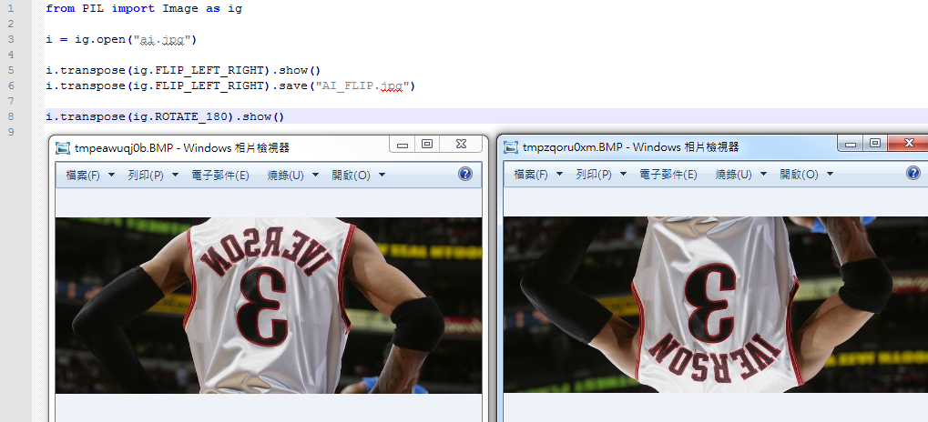
影像處理-使用Pillow函式庫
將影像旋轉

Slide 12
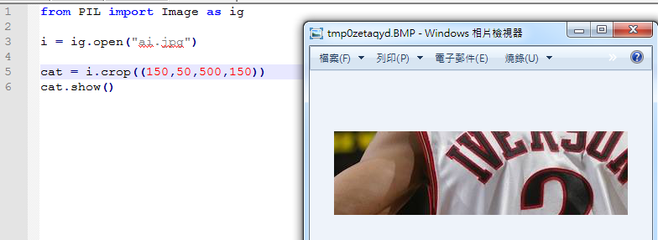
影像處理-使用Pillow函式庫
裁切圖片
50
150
500
150

Slide 13
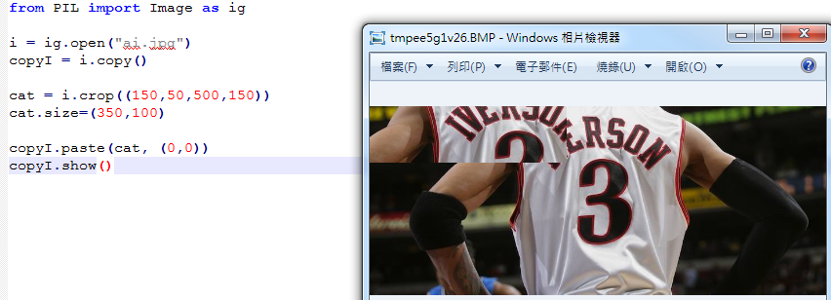
影像處理-使用Pillow函式庫
裁切圖片並貼到另一個圖片上
50
150
500
150

Slide 14
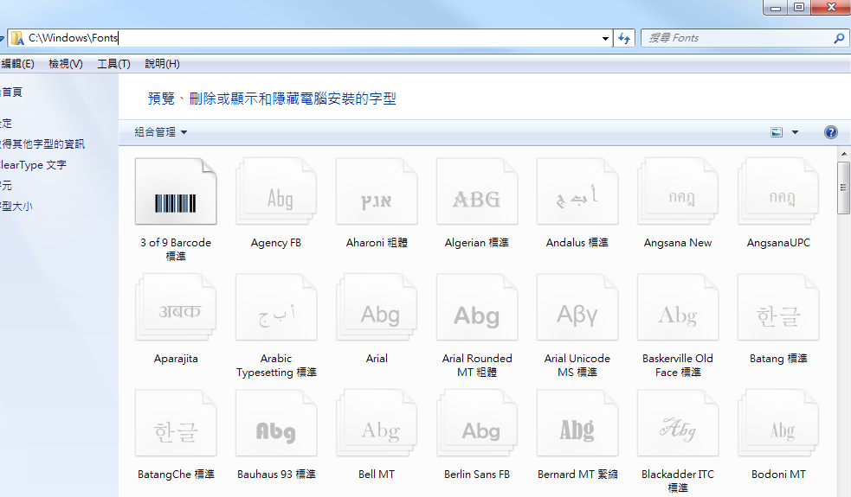
影像處理-使用Pillow函式庫
圖片加入文字
50
150
500
150

Slide 15
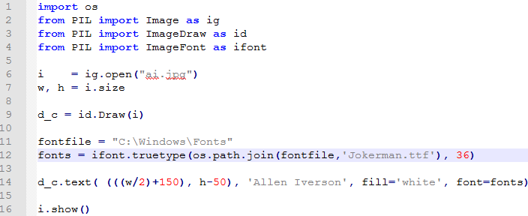

影像處理-使用Pillow函式庫
圖片加入文字
50
150
500
150
文字的位置

Slide 16
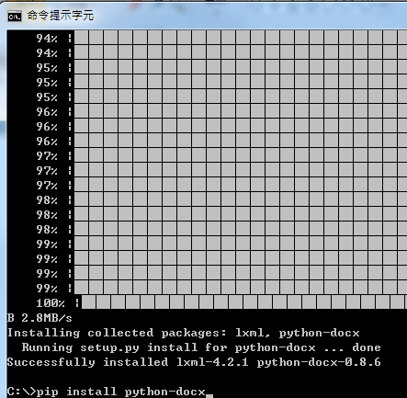
處理 Word 文件
安裝外部函式庫
pip install python-docx
50
150
500
150

Slide 17

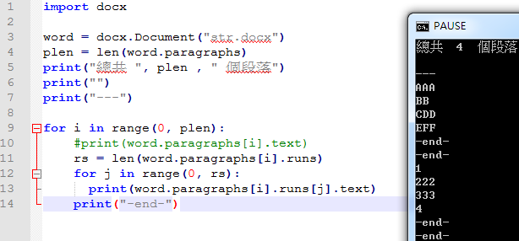
處理 Word 文件
解析Word文件
1. Document (文件)
2. Paragraph (段落)
3. Runs (樣式)
50
500
150
注意匯入的模組名稱

Slide 18
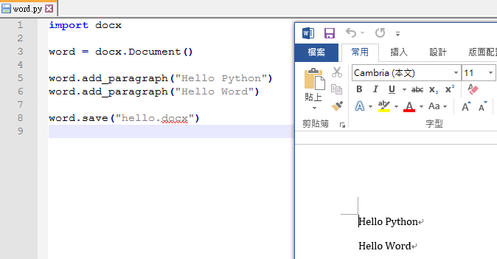
處理 Word 文件
解析Word文件
1. add_paragraph
2. save(“xxx”)
50
150
500
150

Slide 19
處理 Word 文件
解析Word文件
常見的 Runs (樣式)
50
150
Style | meaning
bold | 粗體
italic | 斜體
underline | 底線
strike | 刪除線
all_caps | 字首大寫

Slide 20
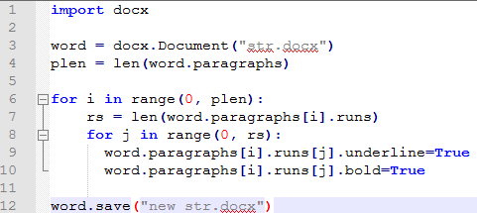
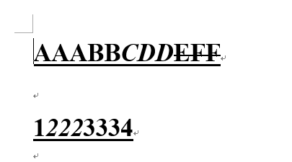
處理 Word 文件
解析Word文件
常見的 Runs (樣式)
50
150

Slide 21
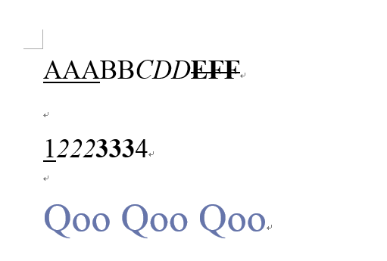
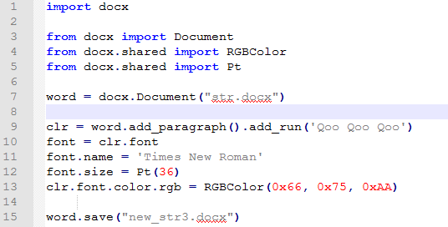
處理 Word 文件
幫Word文字上色和改變字型
50
150

Slide 22
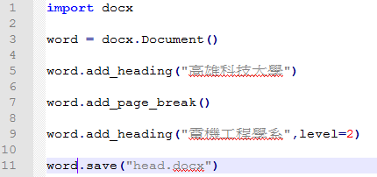
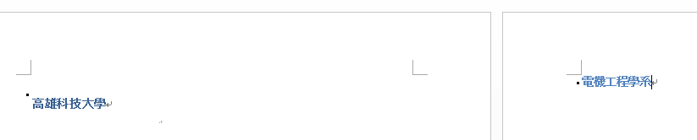
處理 Word 文件
建立標題與強制換頁
50
150

Slide 23
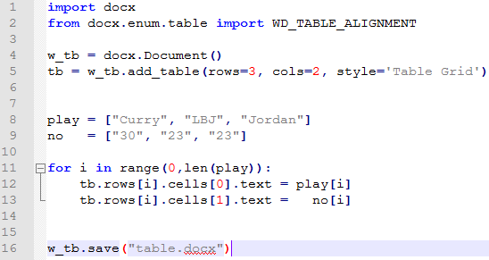
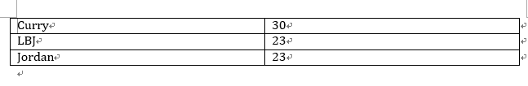
處理 Word 文件
Word建立表格
50
150

Slide 24
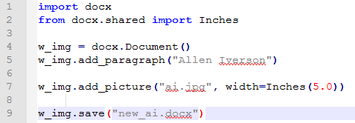
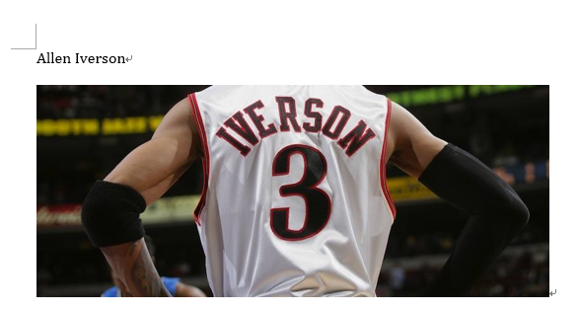
處理 Word 文件
Word插入圖片
50
150

Slide 25

隨堂練習
利用所學的套件建立一個word檔並建立自介檔案 ( 如下圖所示)
50
150

Slide 26
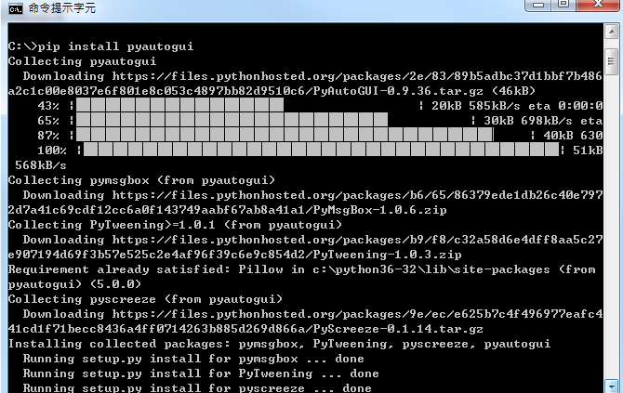
用Python自動填表單
安裝外部函式庫
pip install pyautogui
50
150
500
150

Slide 27
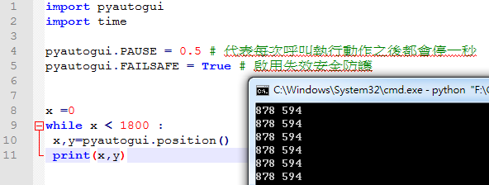
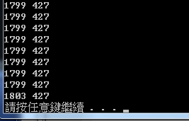
用Python自動填表單
抓取滑鼠位置
50
150
500
為了怕你寫的程式會讓滑鼠失去控制所以
所以要使用指令進行暫停0.5秒的功能
150

Slide 28

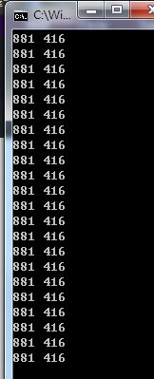
用Python自動填表單
抓取滑鼠位置
50
150
500
150

Slide 29
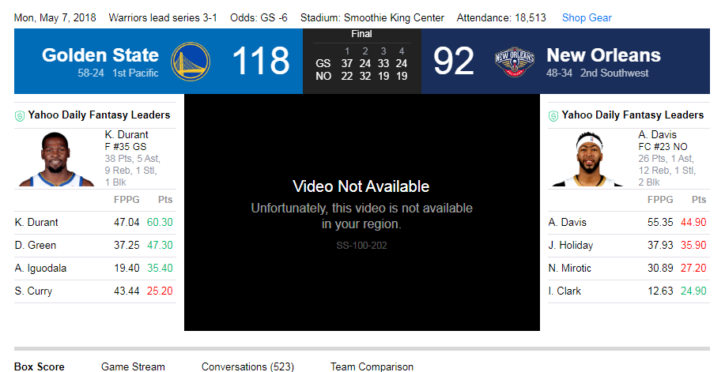
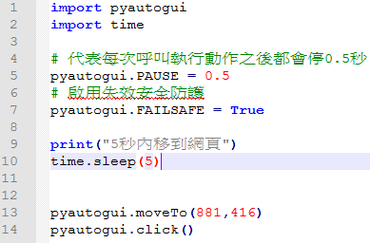
用Python自動填表單
移動滑鼠位置並點下滑鼠左鍵
50
150
500
150

Slide 30
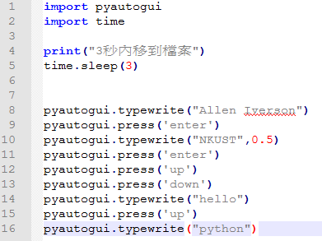
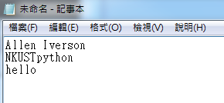
用Python自動填表單
自動輸入文字
typewrite : 寫入字串
press : 按下按鍵並放開
50
500
150

Slide 31
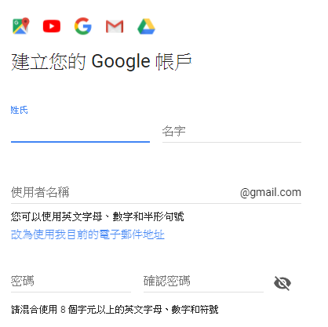
用Python自動填表單
範例1. 自動填入帳號密碼
解析google 表單元素
50
150
500
150

Slide 32
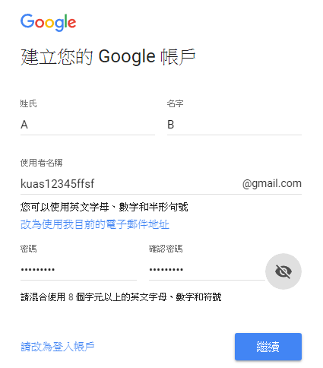
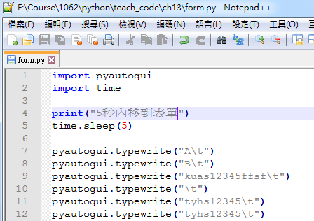
用Python自動填表單
將預設值填入表單, 啟動程式後於5秒內移到表單視窗
50
150
500
150

Slide 33
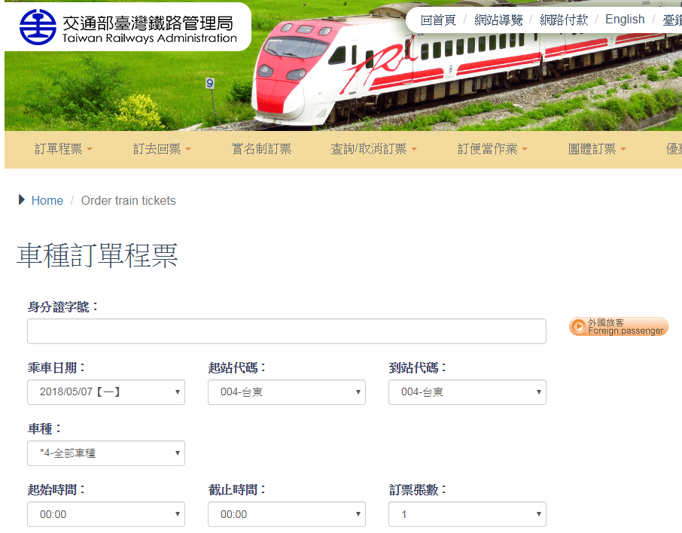
用Python自動填表單
範例2, 台鐵訂票系統
50
150
500
150

Slide 34
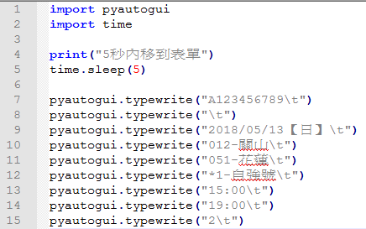
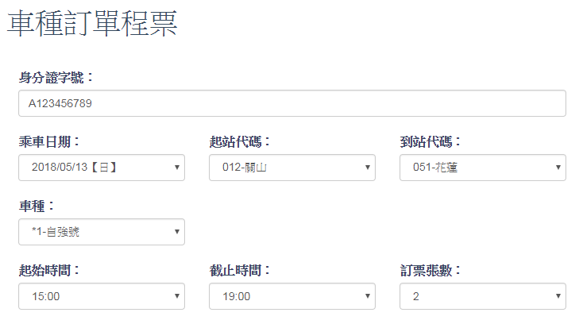
用Python自動填表單
範例2, 台鐵訂票系統
50
150
500
150

Slide 35
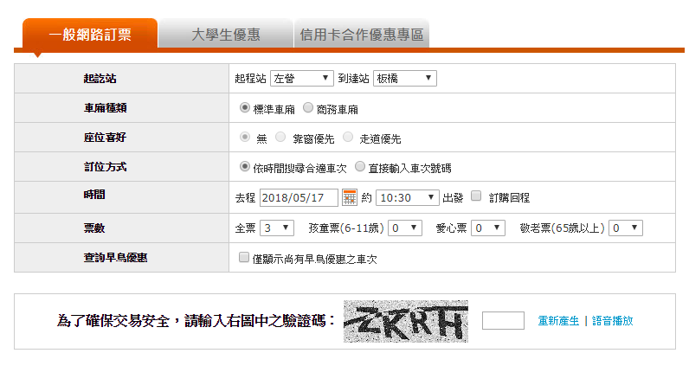
隨堂練習
利用所學的pyautogui套件讓程式可以自動去選取高鐵票 (如下圖所示)
50
150

Slide 36
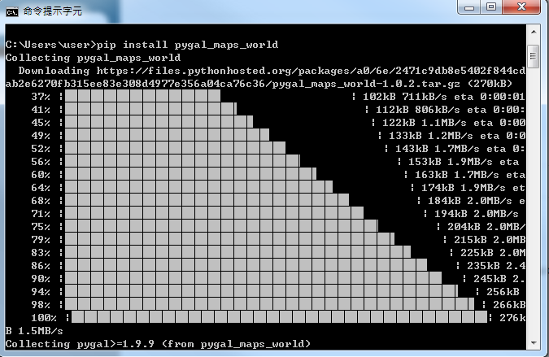
世界地圖
安裝外部函式庫
pip install pygal_maps_world
50
150
500
150

Slide 37
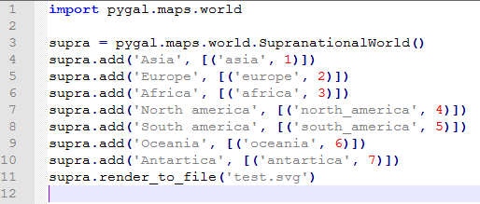
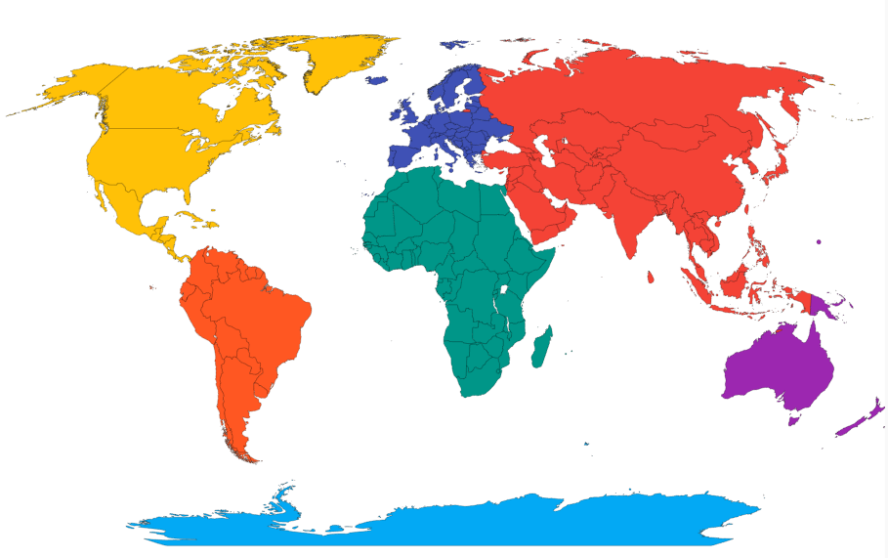
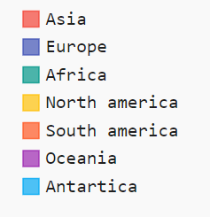
世界地圖
標出六大洲 + 南極洲
50
150
500
150

Slide 38
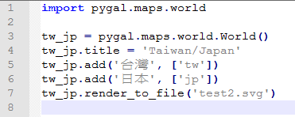
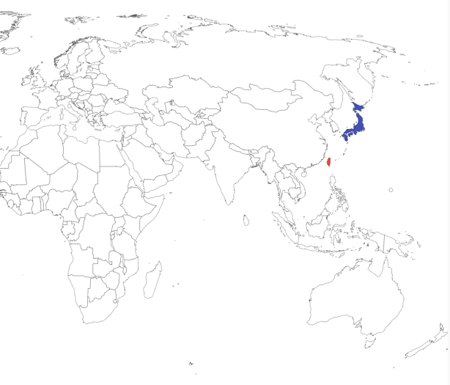
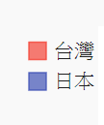
世界地圖
標出台灣和日本
50
150
500
150

Slide 39
Any Questions !?

